Slide 1

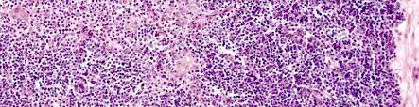
ОДЕСЬКИЙ НАЦІОНАЛЬНИЙ МЕДИЧНИЙ УНІВЕРСИТЕТ
КАФЕДРА ГІСТОЛОГІЇ, ЦИТОЛОГІЇ, ЕМБРІОЛОГІЇ ТА ПАТОЛОГІЧНОЇ МОРФОЛОГІЇ З КУРСОМ СУДОВОЇ МЕДИЦИНИ
Лекція №10
ЕНДОКРИННА СИСТЕМА.
Спеціальність: 221 «Стоматологія»

Slide 2
Ендокри́нна систе́ма — сукупність органів, частин органів та окремих клітин, які секретують у кров і лімфу гормони (речовини з високою біологічною активністю, що регулюють ріст і діяльність клітин різноманітних тканин).

Slide 3
Залози внутрішньої секреції, або ендокринні залози, це спеціалізовані органи, які виробляють і виділяють у внутрішнє середовище організму біологічно активні речовини, які є специфічними регуляторами функції різних органів і систем, що впливають на розвиток і ріст організму. Ці речовини одержали назву гормонів.
Notes:
Залози внутрішньої секреції, або ендокринні залози, це спеціалізовані органи, які виробляють і виділяють у внутрішнє середовище організму біологічно активні речовини, які є специфічними регуляторами функції різних органів і систем, що впливають на розвиток і ріст організму. Ці речовини одержали назву гормонів.

Slide 4
ВЛАСТИВОСТІ ГОРМОНІВ
висока біологічна активність
дистанційність дії
сувора специфічність дії
відносно невеликий період розпаду (зазвичай менше години)
ФУНКЦІЇ ГОРМОНІВ
Використовуються в організмі для підтримки його гомеостазу, а також для регуляції багатьох функцій (росту, розвитку, обміну речовин, реакції на зміни умов середовища).
Notes:
ВЛАСТИВОСТІ ГОРМОНІВ
висока біологічна активність — гормони діють при мізерно малих концентраціях у рідинах організму;
дистанційність дії — гормони, як правило, регулюють обмін і функції клітин на значній відстані;
сувора специфічність дії — гормони є хімічними посередниками, що переносять відповідну інформацію (сигнал) від ЦНС до конкретних високоспецифічних клітин-мішеней відповідних органів або тканин;
відносно невеликий період розпаду (зазвичай менше години) — у результаті цього ефективна дія гормонів, спрямована на підтримку певного стану організму, можлива лише при безперервному синтезі і секреції їх протягом усього необхідного часу.
Ендокринна система бере участь в гуморальній регуляції функцій організму і координує діяльність усіх органів та систем, а також забезпечує підтримання гомеостазу організму при мінливих умовах зовнішнього середовища. Разом з нервовою та імунною системами регулює:
зростання та розвиток організму;
його статеве диференціювання та репродуктивну функцію;
бере участь у процесах утворення, використання та збереження енергії.
Разом з нервовою системою гормони беруть участь у забезпеченні емоційних реакцій та психічній діяльності людини.

Slide 5
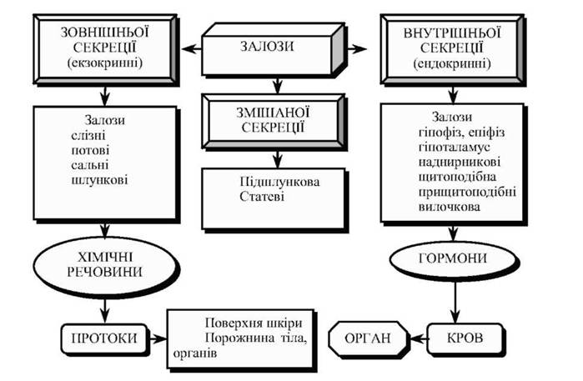
ЕНДОКРИННА СИСТЕМА
є однією з найважливіших систем в організмі людини, яка разом з нервовою системою забезпечує нейроендокринну регуляцію роботи органів. Органи ендокринної системи виділяють у кров гормони – біологічно активні речовини, які регулюють основні функції організму(обмін речовин, репродуктивні функції, ріст).
Notes:
Ендокри́нна систе́ма — сукупність органів, частин органів та окремих клітин, які секретують у кров і лімфу гормони (речовини з високою біологічною активністю, що регулюють ріст і діяльність клітин різноманітних тканин). Ендокринна система разом з нервовою системою регулює і координує важливі функції організму людини: репродукцію, обмін речовин, ріст, процеси адаптації.
На відміну від залоз зовнішньої секреції, у складі ендокринних залоз відсутні вивідні протоки, вони мають добре розвинуту судинну сітку, особливо мікроциркуляторне русло, в яке виділяють свій секрет. Клітини ендокринних органів утворюють характерні скупчення у вигляді фолікулів чи трабекул. Ендокриноцити характеризуються високою секреторною активністю і значним розвитком синтетичного апарату. Їх цитоплазма містить специфічні гранули, в яких нагромаджуються біологічно активні речовини.

Slide 6
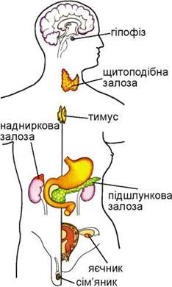
КЛАСИФІКАЦІЯ ОРГАНІВ ЕНДОКРИННОЇ СИСТЕМИ
Центральні органи ендокринної системи
Гіпоталамус
Гіпофіз
Епіфіз
Периферійні органи ендокринної системи
Щитоподібна залоза
Паращитоподібні залози
Надниркові залози
Передміхурова залоза
Органи, які виконують ендокринну і екзокринну функції
Сім'яники
Яєчники
Підшлункова залоза
Плацента
Notes:
В ендокринній системі розрізняють центральний і периферійний відділи, які взаємодіють між собою і утворюють єдину систему. Органи центрального відділу тісно пов'язані з органами центральної нервової системи і координують діяльність усіх інших ланок ендокринної системи. Органи периферійного відділу здійснюють багатоплановий вплив на організм, посилюють чи послаблюють обмінні процеси. Розрізняють також органи, які поєднують виконання ендокринної функції з екзоЦентральні органи ендокринної системи
Гіпоталамус
Гіпофіз
Епіфіз
Периферійні органи ендокринної системи
Щитоподібна залоза
Паращитоподібні залози
Надниркові залози
Передміхурова залоза
Органи, які виконують ендокринну і екзокринну функції
Сім'яники
Яєчники
Підшлункова залоза
Плацента
кринною та окрему дисоційовану ендокринну систему, яка утворена великою групою ізольованих ендокриноцитів, розсіяних по органах і системах організму.

Slide 7
Загальна морфологічна характеристика ендокринних залоз
Мають паренхіматозний тип будови. Строма утворена сполучною тканиною, що формує капсулу і внутрішній каркас органа. Паренхіму утворюють секреторні активні клітини: ними можуть бути залозистий епітелій або нейросекреторні клітини.
Багате кровопостачання. Капіляри фенестрованого типу.
Відсутні вивідні протоки. Гормони виводяться безпосередньо в кров або лімфу.
Епітелій у різних залозах має унікальну архітектоніку і може утворювати:
фолікули (у щитоподібній залозі)
тяжі (у кірковій речовині наднирників)
трабекули (в аденогіпофізі та при щитоподібних залозах) - острівці (у підшлунковій залозі

Slide 8
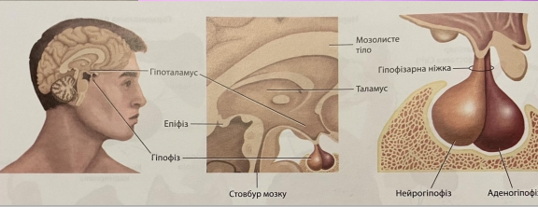
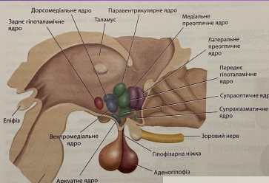
Центральні ендокринні органи
Гіпоталамус (hypothalamus)- вищий центр ендокринної регуляції. Він об’єднує нервову і гормональну регуляцію всіх вісцеральних функцій організму. Гіпоталамус має три відділи (передній, середній, задній). Це нейрогемальний орган.
Гістологічна будова. Представлений нервовою тканиною, яка складається з нейросекреторних клітин та нейроглії. Нейросекреторні клітини формують скупчення – ядра.

Slide 9
Передній гіпоталамус – містить дві пари крупноклітинних ядер, які утворені тілами нейросекреторних клітин, аксони яких формують гіпоталамо-гіпофізарний тракт.
Супраоптичні – складаються з крупних нейросекреторних клітин, виробляють гормон вазопресин (антидіуретичний гормон), який підвищує артеріальний тиск і збільшує всмоктування води (реабсорбцію) в нирках, у зв’язку з чим зменшує кількість сечі.
Паравентрикулярні - складаються з крупних нейросекреторних клітин – синтезують гормон окситоцин, який стимулює скорочення гладких міозитів матки і міоєпітеліоцитів молочної залози. ➢
Гормони переднього відділу гіпоталамуса по аксонам нейросекреторних клітин переміщаються в задній гіпофіз, де вони накопичуються в тільцях Херрінга ( термінальних розширеннях аксонів ) біля капілярів нейрогіпофіза.
Задній гіпоталамус забезпечує нервову регуляцію ( пов’язані з нейронами вегетативної нервової системи), гормони не виробляє.

Slide 10
Середній гіпоталамус - містить дрібноклітинні ядра - аркуатне, дорсомедіальне, вентромедіальне, супрахіазматичне ядра і пре оптичну зону. Нейросекреторні клітини середнього гіпоталамуса синтезують дві групи біологічно активних речовин – ліберини і статини (рилізинг-гормони).
Ці гормони регулюють діяльність аденогіпофіза:
ліберини – стимулюють
статини – пригнічують синтез і виведення гормонів гіпофіза.
Ліберини і статини транспортуються в гіпофіз гіпоталамогіпофізарною системою кровообігу. Аксони нейросекреторних клітин цих ядер утворюють терміналі на первинній капілярній мережі в середньому підвищенні, що є нейрогемальною контактною зоною. ця мережа судин збирається у портальні вени, які прямують до аденогіпофіза і там розпадаються на вторинну капілярну сітку між тяжами ендокриноцитів.
Задній гіпоталамус забезпечує нервову регуляцію ( пов’язані з нейронами вегетативної нервової системи), гормони не виробляє.

Slide 11
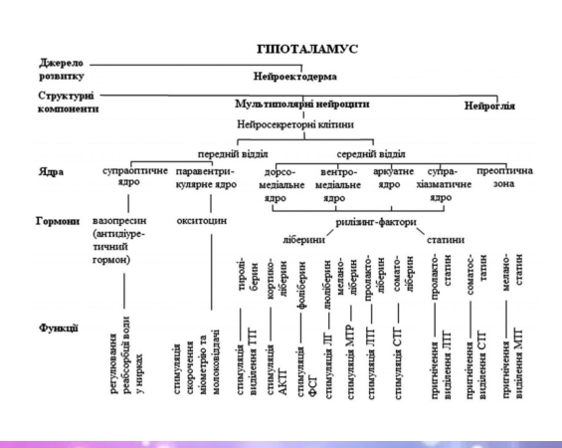

Slide 12
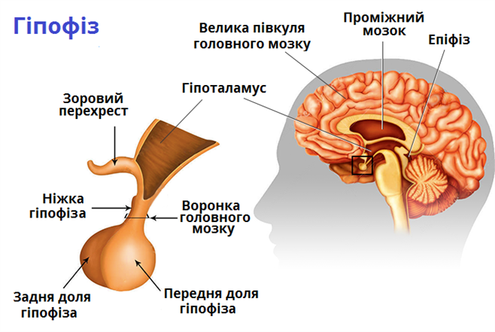
Гіпофіз
Гіпофіз (hypophysis) складається з 4 часток: передньої, середньої, туберальної і задньої. Передня, середня і туберальна утворюють аденогіпофіз, задня – нейрогіпофіз.
Аденогіпофіз - паренхіматозний орган, зовні вкритий сполучнотканинною капсулою. Тонкі прошарки сполучної тканини всередині органа містять капіляри з фенестрованим ендотелієм і нерви. Паренхіма представлена спеціалізованим епітелієм, якій утворює тяжі (трабекули) . Клітини у складі трабекул мають назву – ендокриноцити або аденоцити.
Останні від здатності забарвлюватися гістологічними барвниками поділяються на дві групи:
Хромофобні - у цитоплазмі клітин майже відсутні гранули, їхня цитоплазма забарвлюється слабо. Це малодиференційні або старі клітини.
2. Хромофільні – містять у цитоплазмі гранули, які добре забарвлюються

Slide 13
За забарвленням в передній частки розрізняють:
БАЗОФІЛЬНІ ЕНДОКРИНОЦИТИ – в цитоплазмі мають гранули, які забарвлюються основними барвниками (на препараті – гранули фіолетового кольору).
Серед них виділяють:
а) гонадотропоцити – дрібні, овальної форми клітини з ексцентрично розміщеним ядром та базофільною цитоплазмою. Добре розвинута ГрЕПС, комплекс Гольджі, виробляють два види гормонів - лютропін (ЛГ) – стимулює синтез прогестерону в жіночому організмі і тестостерону – в чоловічому. - фолітропиін (ФСГ) – стимулює дозрівання фолікулів і синтез естрогенів в яєчниках і сперматогенез в яєчках,
б) тиротропоцити – великі клітини полігональної форми з ексцентрично розміщеним ядром та базофільною цитоплазмою з численними дрібними щільними гранулами. Добре розвинута ГрЕПС, комплекс Гольджі синтезують тиротропний гормон (ТТГ), який регулює діяльність щитоподібній залози. в) кортикотропоцити - мають середній розмір, полігональну форму, в цитоплазмі присутні ліпідні включення і численні лізосоми, навколо ядер пучки проміжних філаментів, синтезують адренокортикотропний гормон (АКТГ), який стимулює утворення гормонів у корі надниркових залоз

Slide 14
- АЦИДОФІЛЬНІ ЕНДОКРИНОЦИТИ в цитоплазмі мають гранули, які забарвлюються
кислими барвниками (на препараті – гранули червоного кольору).
Серед них виділяють:
а) соматотропоцити – середнього розміру, мають овальну форму, центрально розміщене ядро, ацидофільну цитоплазму, синтезують соматотропний гормон (гормон росту), який стимулює ріст кісток у довжину.
б) мамотропоцити (лактотропоцити) – великі клітини полігональної форми з овальним ядром, цитоплазма ацидофільна з великими гранулами, синтезують лактотропний гормон (ЛТГ), який стимулює утворення молоко в молочній залозі.
• Проміжна (середня) частка – складається з двох видів клітин:
а) меланотропоцити – виробляють меланотропний гормон, який регулює пігментний обмін,
б) ліпотропоцити – синтезують ліпотропний гормон, який регулює обмін ліпідів.
• Задня частка гіпофіза (нейрогіпофіз) – містить клітини нейроглії – пітуїцити ( різновид астроглії), які виконують опорну і трофічну функції, та без мієліновими нервовими волокнами. У цій частці гіпофіза накопичуються гормони , які синтезуються у передньому гіпоталамусі ( вазопресин і окситоцин), в розширеннях аксонів нейросекреторних клітин – тельця Херрінга.

Slide 15
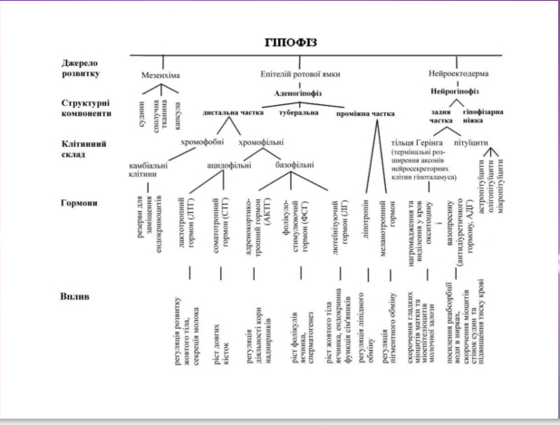


Slide 16
Епіфіз
Епіфіз (glandula pinealis) – нейроендокринний орган проміжного мозку. Забезпечує зв'язок і взаємодію нервової та ендокринної систем. Має паренхіматозний тип будови – складається з часточок. Поверхня вкрита м′якою мозковою оболонкою (капсулою), від якої вглиб органа відходять перетинки сполучної тканини з кровоносними судинами.
Паренхіма утворена нервовою тканиною, у складі якої розрізняють:
Пінеалоцити - нейросекреторні клітини з відростками, які мають велике світле ядро, у цитоплазмі добре розвинуті ГрЕПС, комплекс Гольджі, рибосоми, мітохондрії, ліпідні включення, пігментні та секреторні гранули, розрізняють темні та світлі клітини – це пінеалоцити у різному функціональному стані. Продукують гормони.
Інтерстиціальні клітини – підтримувальні гліоцити – різновид астроцитів.
Макрофоги – у периваскулярних просторах. Захисна функція.

Slide 17
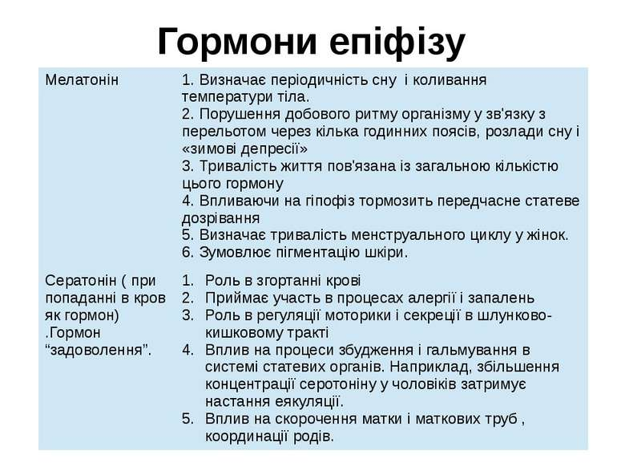

Slide 18
Основна функція епіфіза пов’язана з секрецією гормонів, які регулюють циклічні процеси в організмі, у тому числі віковий морфогенез органів та їхнє старіння, сезонні та циркадні біоритми.
Епіфіз виробляє більш 40 видів гормонів серед яких:
• Серотонин – виробляється вдень (гормон настрою) регулює емоційний стан.
• Мелатонин – виробляється вночі регулює сон, сезонні зміни, включаючи статеву поведінку, емоційний стан в умовах зміни тривалості світлового дня і температури,контролює пігментний обмін, пригнічує розвиток пухлин.
• Антигонадотропин – гальмування статевого розвитку.
У людини епіфіз досягає максимального розвитку к 5-6 років життя, після чого настає інволюція. З віком у структурі епіфіза з′являється характерна ознака – ділянки кальцифікації (так званий мозковий пісок). Це пов’язане з тим, що з віком має місце атрофія пінеалоцитів і розростання строми.

Slide 19
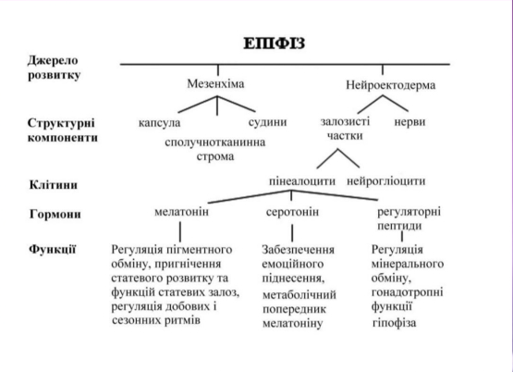

Slide 20
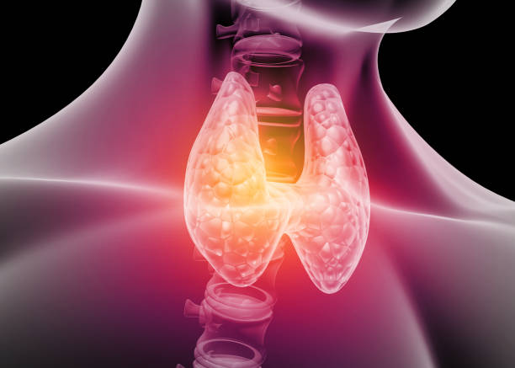
ПЕРИФЕРИЧНІ ОРГАНИ ЕНДОКРИННОЇ СИСТЕМИ
ЩИТОПОДІБНА ЗАЛОЗА (glandula thyroidea)

Slide 21
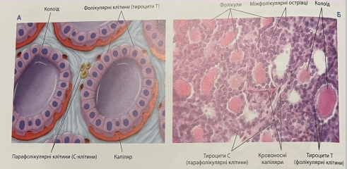
МІКРОСКОПІЧНА БУДОВА
• Має паренхіматозний тип будови. Зовні вкрита капсулою, від якої вростають прошарки сполучної тканини, що поділяють орган на часточки та несуть судини і нерви. Паренхіма утворена спеціалізованою епітеліальною тканиною. Епітелій формує фолікули та між фолікулярні острівці.
• Фолікул – є структурно-функціональною одиницею щитоподібної залози. Це структура кулястої форми, заповнена колоїдом, до складу якого входять молекули тироглобуліну. Стінка утворена одношаровим кубоїдним епітелієм – тироцитами. 
• Тироцити – це клітини кубічної форми, в цитоплазмі мають розвинену ГрЄПС, комплекс Гольджі, лізосоми, мітохондрії. На апікальній поверхні містять численні мікроворсинки та псевдоподії. При гіперфункції клітини набувають циліндричну форму, при гіпофункції – плоску.

Slide 22
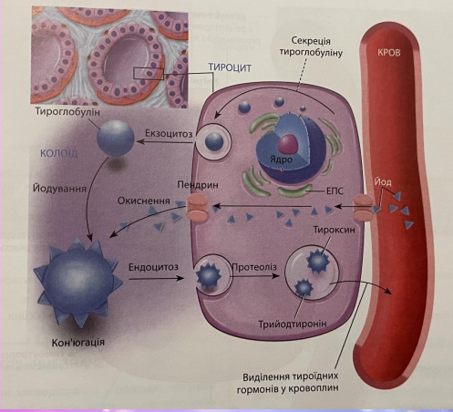
Секреторний цикл тироцитів:
Поглинання з крови йоду, амінокислот, необхідних для синтезу тироглобуліну.
2. Синтез тироглобуліну в канальцях ЕПС і комплексі Гольджі.
3. Йодування тироглобуліну на мікроворсинках тироцитів і накопичення в просвіті фолікула.
4. Виведення гормона з фолікула в кров.
При потребі організму тироксичні частинки колоїду фагоцитуються тироцитами, в їхніх лізосомах колоїд розщеплюється і гормони – трийодтиронін і тетрайодтиронін виводяться у кров.
Функції: прискорення обміну білків, ліпідів вуглеводів, збільшення частоти серцевих скорочень.

Slide 23
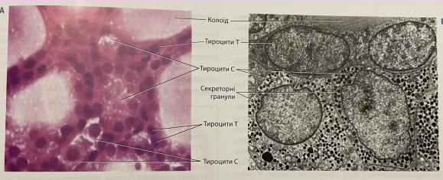
Парафолікулярні клітини (кальцитоніноцити) – це крупні клітини, які розташовані між тироцитами і базальною мембраною або в сполучній тканині між фолікулами.
Вони синтезують гормон кальцитонін, який зменшує рівень кальцію в крові шляхом накопичення кальцію в кістковій тканині. Клітини працюють по механізму зворотнього зв’язку, за рахунок рецепторів на плазмо лемі, тобто без участі аденогіпофіза.

Slide 24
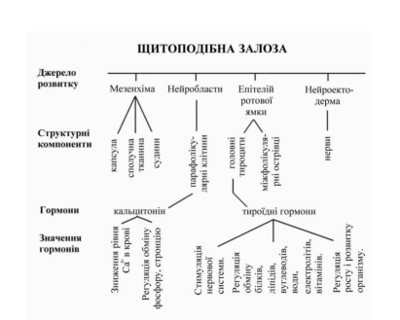

Slide 25
ПРИЩИТОПОДІБНІ ЗАЛОЗИ (GLANDULA PARATHYROIDEAE)
Мікроскопічна будова.
Мають паренхіматозний тип будови.
Строма -представлена капсулою і прошарками пухкої сполучної тканини. У стромі багато адипоцитів.
Паренхіма – утворена епітелієм (паратироцитами), що формує розгалужені трабекули.
Розрізняють:
Головні паратироцити – дрібні клітини полігональної форми, з базофільною цитоплазмою. Добре розвинути ГрЕПС, комплекс Гольджі, мітохондрії, гранули, що містять паратирін. Серед них виділяють темні клітини – з добре розвинутими органелами та світлі – де органели розвинені слабо.
Функція: синтез партитіну, який виводить кальций з кісток і підвищує рівень кальцію в крові. Зниження рівня іонів кальція в плазмі крові слугує сигналом до активації паратироцитів. Клітини працюють по механізму зворотнього зв’язку, за рахунок рецепторів на плазмо лемі, тобто без участі аденогіпофіза. 2. Ацидофільні паратироцити – цитоплазма ацидофільна, їхні кількість збільшується з віком

Slide 26
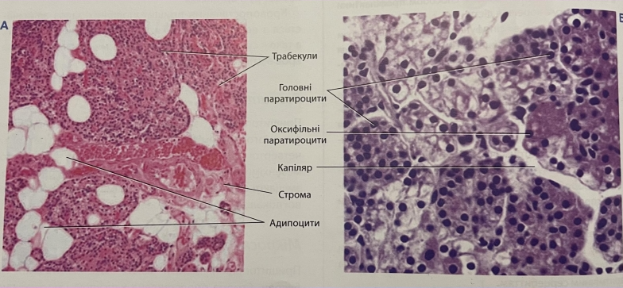
Мікроскопічна будова.

Slide 27
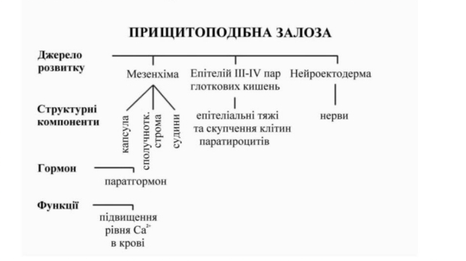

Slide 28
НАДНИРКОВА ЗАЛОЗА (GLANDULA SUPRARENALIS)
Наднирники – паренхіматозні органи,у складі яких розрізняють кіркову та мозкову речовину. Паренхіма кіркової речовини утворена спеціалізованим залозистим епітелієм, який формує тяжі. Назва клітин кіркової речовини –адренокортикоцити. Мозкова речовина має нейтральне походження, містить хромафіноцити. Строма наднирників представлена капсулою (щільна сполучна тканина) і тонкими прошарками пухкої волокнистої тканини з сосудами і нервами. Капіляри вистелені фенестрованим епітелієм.
Функції:
а) Кіркова речовина – синтез кортикостероїдів (мінералокортикоїди, глюкокортикоїди, андрогени)
б) Мозкова речовина – синтез катехоламінів (адреналін, норадреналін)

Slide 29
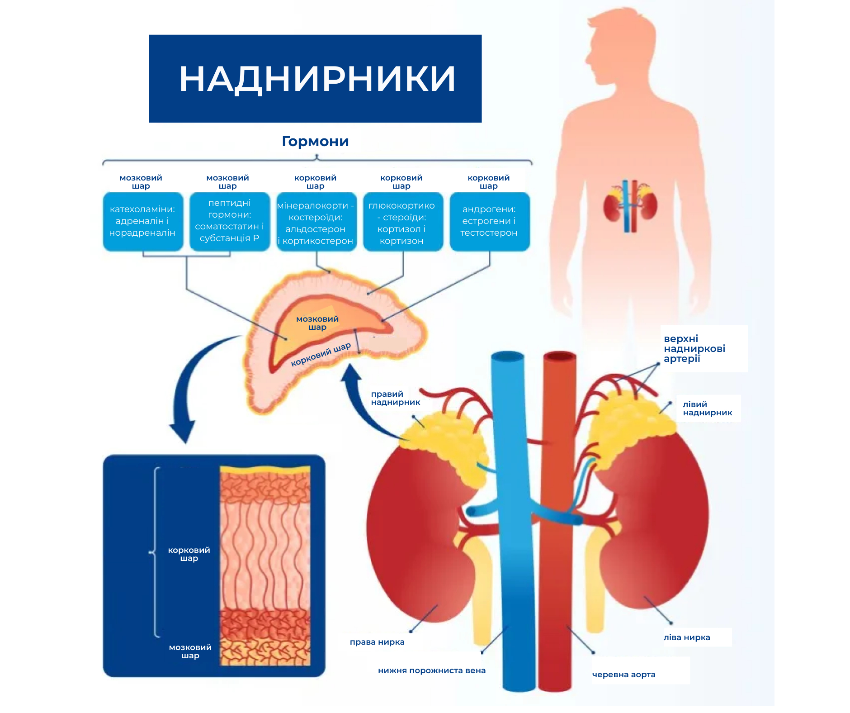

Slide 30
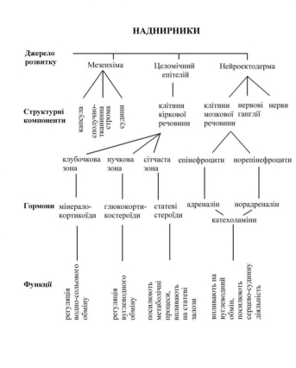
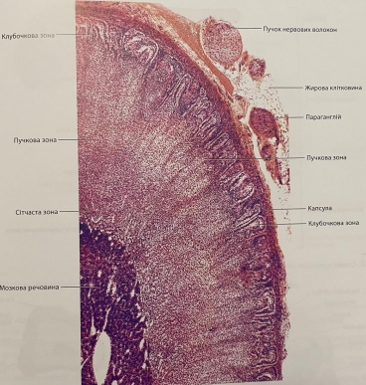

Slide 31

ЦЕНТРАЛЬНІ ЕНДОКРИННІ ОРГАНИ
ГІПОФІЗ
ГІПОТАЛАМУС
ЕПІФІЗ
Аденогіпофіз
Нейрогіпофіз

Slide 32
ПЕРЕФЕРИЧНІ ЕНДОКРИННІ ОРГАНИ
- Прищитоподібні залози
Щитоподібна
залоза
Надниркові залози
(наднирники)
- Ендокриноцити дифузної
нейроендокринної
системи

Slide 33
РЕКОМЕНДОВАНА ЛІТЕРАТУРА
Основна
Гістологія. Цитологія. Ембріологія : підручник. / за рередакцією Луцик О. Д., Чайковський Ю. Б. Вінниця: Нова книга, 2018. 592 с.
Вахнюк Т. Гістологія з технікою гістологічних досліджень Київ: Медицина, 2018. 260 с.
Грабовий О. М., Чайковський Ю. Б., Яременко Л. М. Практикум з гістології, цитології та ембріології. Київ: Книга-плюс, 2022. 80 с.
Степаненко О., Мар’єнко Н. Гістологія, цитологія та ембріологія. Атлас гістологічних зображень з описами. Київ: Медицина, 2024. 328 с.
Павлина В., Росс М . Г. Гістологія: підручник і атлас у 2-х томах. Том 1 : підручник. Київ : Медицина, 2021. 480 с.
Павлина В., Росс М. Г. Гістологія: підручник і атлас у 2-х томах. Том 2 : підручник. Київ : Медицина, 2021. 624 с.
Mescher A. L. Junqueira's Basic Histology: Text and Atlas. McGrawHill.16th ed., 2021. 576 p.
Додаткова
Дзержинський М. Е., Пазюк Л. М., Вороніна О. К. [та ін.]. Альбом для лабораторних занять з курсу "Гістологія". Київ: Фітосоціоцентр, 2020. 50 с.
Ross M. H., Pawlina W. Histology: a text and atlas 6th edition. Lippincott Williams & Wilkins, 2011. 996 p.

Slide 34
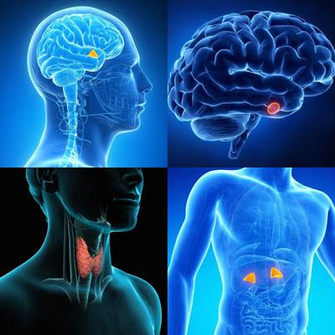
Дякую за увагу

